Slide 1
AUDITORÍAS DE SEGURIDAD VIAL
INTRODUCCIÓN
La Seguridad Vial es el campo del conocimiento centrado en prevenir y mitigar los accidentes de tránsito.
El objeto de este se desarrolla desde numerosas perspectivas:
– Desarrollo de normativas y regulaciones del tránsito de usuarios por parte de administraciones.
– Desarrollo de políticas.
– Desarrollo de tecnologías que asistan al tránsito y coexistencia de los diferentes usuarios de la vía.
– Desarrollo de tecnologías que minimicen y mitiguen la gravedad en caso de accidente.

Slide 2
AUDITORÍAS DE SEGURIDAD VIAL
DEFINICIÓN
Una Auditoría es un informe diagnóstico realizado a juicio de un equipo técnico de profesionales especializados en la materia de manera independiente, objetiva y sistemática que refleja el estado en el que se encuentra el objeto auditado y en el que se recalcan las deficiencias y omisiones detectadas.
Las ASV se definen como la utilización de métodos y protocolos sistemáticos y rigurosos con fines eminentemente preventivos, que permiten verificar el cumplimiento de todos los aspectos involucrados en la seguridad vial de las calles, carreteras y su entorno.

Slide 3
Aplicando las Auditorías al campo de la Seguridad Vial, los informes pueden analizar desde distintos enfoques, como, por ejemplo:
Usuarios vulnerables de la vía: Peatones, ciclistas…
Entornos conflictivos de tránsito: Travesías, intersecciones, accesos a nodos de atracción de tráfico (colegios, centros comerciales…)
Estudio de corredores viales entre dos ciudades.
Fases dentro de un sistema de gestión de seguridad viaria (Planificación, Anteproyecto, Proyecto, Obra, Explotación en Servicio).
La figura siguiente muestra las diferentes fases de una Auditoría de Seguridad Viaria dentro del proceso de ejecución de un proyecto de infraestructura viaria nueva y también como encajan la Auditoría de Seguridad Viaria (ASV) y la Inspección de Seguridad Viaria (ISV) en una estructura de gestión de la seguridad tanto para proyectos nuevos como para la red de carreteras existente

Slide 5
En este contexto, una ASV se desarrolla mediante un examen formal y sistemático a un proyecto de infraestructura vial existente o futuro, sobre el cual un grupo técnico idóneo, calificado e independiente, prepara un reporte sobre el potencial de accidentalidad o el desempeño integral relacionado con la seguridad.
En consecuencia, el objetivo es identificar las condiciones de seguridad de todos los usuarios de la infraestructura vial, para analizarlas y tomar las medidas correctivas pertinentes, en este mismo orden, el objetivo no es la verificación del cumplimiento de estándares de diseño, ni tampoco una investigación de accidentes.
Los elementos que caracterizan las auditorías permiten evaluar los riesgos potenciales de accidentes, buscan minimizar los riesgos y las consecuencias de los accidentes para disminuir su frecuencia de ocurrencia y su gravedad, y reducir los costos personales y sociales en que incurre una comunidad por las pérdidas de vidas humanas, atención hospitalaria e incapacidades médicas.

Slide 6
Las ASV emplean instrumentos técnicos de apoyo para su juicio imparcial e independiente del proyectista.
Una de las herramientas básicas es la elaboración de las llamadas listas de chequeo, que pretenden abarcar todas las variables involucradas en el fenómeno de la accidentalidad.
De manera detallada se verifican las condiciones de los elementos y adicionalmente el equipo auditor recaba información del proyecto en general, realiza visitas de campo, recorridos y entrevistas a la población.
El equipo auditor produce su informe, que tiene el carácter de auditoría en el mismo sentido de una “revisión fiscal” o de las auditorías de calidad de las empresas o las de conformidad o inconformidad, lo cual implica el compromiso de tomar acciones correctivas por parte de la entidad solicitante del proceso.

Slide 7
FASES DE LAS ASV
Las ASV forman parte de los procesos de planificación, de proyecto y construcción de una infraestructura viaria nueva y en los de modificación sustancial de una ya existente.
El proceso de las ASV es de tipo proactivo y busca anticiparse a la ocurrencia de los siniestros. De esta manera se recomienda aplicar las ASV en todas las etapas del proyecto, desde su concepción hasta su puesta en operación.
Por tanto, pueden distinguirse las siguientes etapas sujetas a estos tipos normalmente usados dentro de los procedimientos instaurados dentro de los Sistemas de Gestión implantados por las diferentes Administraciones, dependiendo del tipo de actuación e infraestructura:

Slide 8
Planificación, en la que se realizan auditorías a los distintos estudios que la conciban mediante las herramientas dispuestas para la concepción del diseño de la actuación viaria: estudios informativos, anteproyectos de planificación, proyectos de planificación, planeamientos de desarrollo.
Diseño, en la que se realizan auditorías en las fases de anteproyectos de construcción (proyectos de trazado) y finalmente el proyecto de construcción. Son también objeto de auditorías de seguridad viaria cuantos proyectos modificados y complementarios redactados deriven del de construcción.
Ejecución, en la que se realizan auditorías de obra en las fases previa a la puesta en servicio y en la fase inicial en servicio.
Operación, en las que se realizan inspecciones de seguridad viaria programadas de la infraestructura en servicio fuera del periodo de garantía de la actuación de ésta.

Slide 9
La aplicación sistemática de las ASV termina en las necesidades de seguridad de todos los usuarios de la carretera, siendo considerados los automovilistas, ciclistas, peatones y trabajadores para la conservación y explotación de ésta.
Las ASV empezaron a realizarse de manera formal durante la década de los 80 en Reino Unido.
La experiencia de los ingenieros británicos la asumieron los australianos y neozelandeses y fue reflejada en las recomendaciones redacción de ASV en 1994 por la Austroads, la asociación de los titulares de las redes de carreteras de Australia y Nueva Zelanda. En el 2009 se proporcionan herramientas para los auditores.
La Federal Highway Administration (FHWA) financió un programa de conocimientos a sus ingenieros para estudiar el sistema de auditorías implantado en Australia y Nueva Zelanda, con objeto de establecer una metodología de este sistema adaptado para los Estados Unidos.

Slide 10
COMPARACIÓN DE LAS DISTINTAS
RECOMENDACIONES DE LAS ASV
Definición.
Coincidencias:
• Examen formal consistente en un informe sistemático de la seguridad viaria que ofrece una infraestructura construida o por construir, llevado a cabo por un equipo multidisciplinar independiente con la apropiada experiencia y formación
• Identifica todas las incidencias que afectan a todos los usuarios de la infraestructura
• Incluye aquellas que presentan un potencial de mejora de la seguridad viaria
• No debe confundirse o interferir con una auditoría técnica o chequeo de la carretera.

Slide 11
Fundamentos
Diferencias:
• Estados Unidos se centra más en el proceso de auditorías
• La australiana se basa en los principios de seguridad
• La británica, en conjunción con la Directiva Europea, proporciona una sistemática gradual con principios básicos de seguridad
• En las metodologías británicas se reconoce el factor humano en la consecución de accidentes: las auditorías deben ser preventivas y no reactivas.
• Las recomendaciones de la FHWA son un documento de implantación de las auditorías como herramientas dentro de un programa de actuaciones ya definido
• La guía metodológica del Austroads está fundamentada en la gestión integral de la seguridad, la cual parte de la Visión Cero Sueca y la Seguridad Sostenible danesa.

Slide 12
Usuarios vulnerables
• Austroads (2009) donde se da un mayor detalle para los usuarios vulnerables: incluye el diseño de implantación de velocidades seguras, usuarios de edad avanzada, peatones y motociclista.
• Este detalle no se proporciona en las otras dos metodologías, a pesar de que se introduce el término usuario vulnerable.

Slide 13
Normativas de diseño y construcción.
• El intercambio de experiencias entre diseñadores y auditores mejoran los futuros diseños desde el punto de vista de la seguridad viaria
• En las tres metodologías estudiadas, existe un punto de acuerdo a la hora de asegurar de que el hecho de que una infraestructura cumpla con los estándares no significa que garantice que sea segura desde el punto de vista de la seguridad viaria y tampoco que porque no cumpla con una normativa signifique que sea necesariamente insegura.
• Una auditoría no constituye una supervisión de la aplicación de una normativa técnica de diseño

Slide 14
Métodos de utilización de listas de chequeo
• Deben servir de referencia al proceso de auditoría como una guía conceptual
• Debe constituir una herramienta principal del informe de auditoría
• La FHWA recoge unos conceptos generalistas de los cuales los auditores deben partir y desarrollar sus listas de chequeo para cada tramo de estudio y fase de auditoría en la que se encuentre
• Austroads incluyen listas generales y desarrolladas
• Las listas de chequeo pueden ser utilizadas por los proyectistas en el diseño de infraestructuras

Slide 15
Aportes de las auditorías al diseño de infraestructuras
• Mejoran los procesos de las auditorías seguridad viaria
• Generan una cultura de seguridad viaria a los diseñadores y /o explotadores de la infraestructura que revierte en este proceso en futuras auditorías

Slide 16
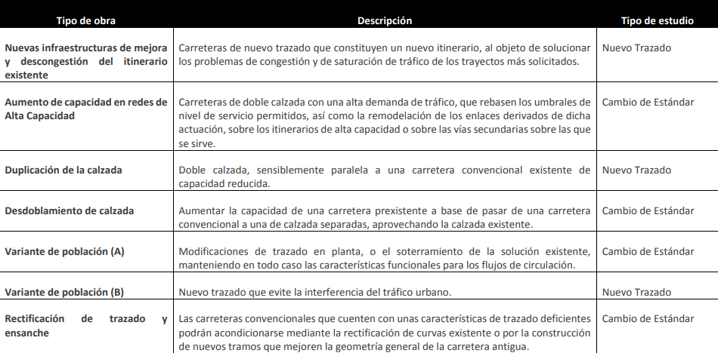
Tipología del estudio de planificación.

